Slide 1
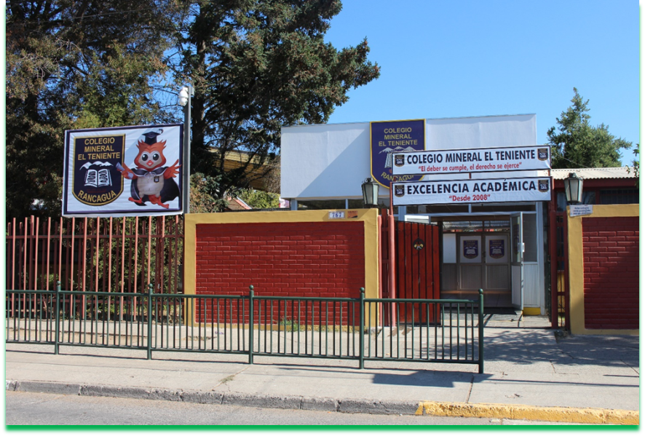
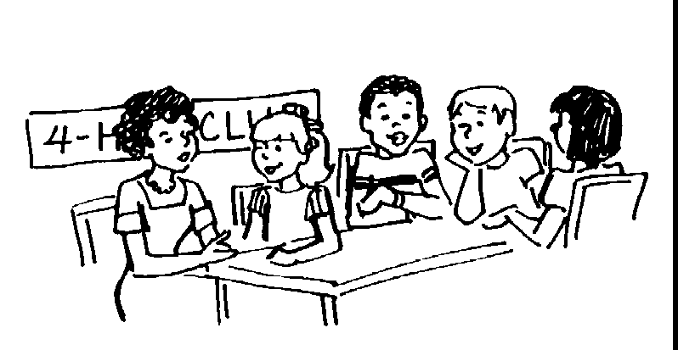
ASIGNATURA
RELIGIÓN
CLASE N° 18

Slide 2
Material de apoyo Guía N° 18 Religión 8° Básico
«UN PROYECTO DE VIDA»
O.A: Demostrar lo que es y la importancia del valor de escuchar para tener una buena comunicación y sana convivencia.

